Slide 1
-Part1- 제7장 반복문이란 무엇인가

Slide 2
학습목차
7. 1 반복문이란
7. 2 반복문을 만드는 방법 1 –while문
7. 3 반복문을 만드는 방법 2 –for문
7. 4 반복문을 만드는 방법 3 –do~while문

Slide 3
7.1 반복문이란

Slide 4
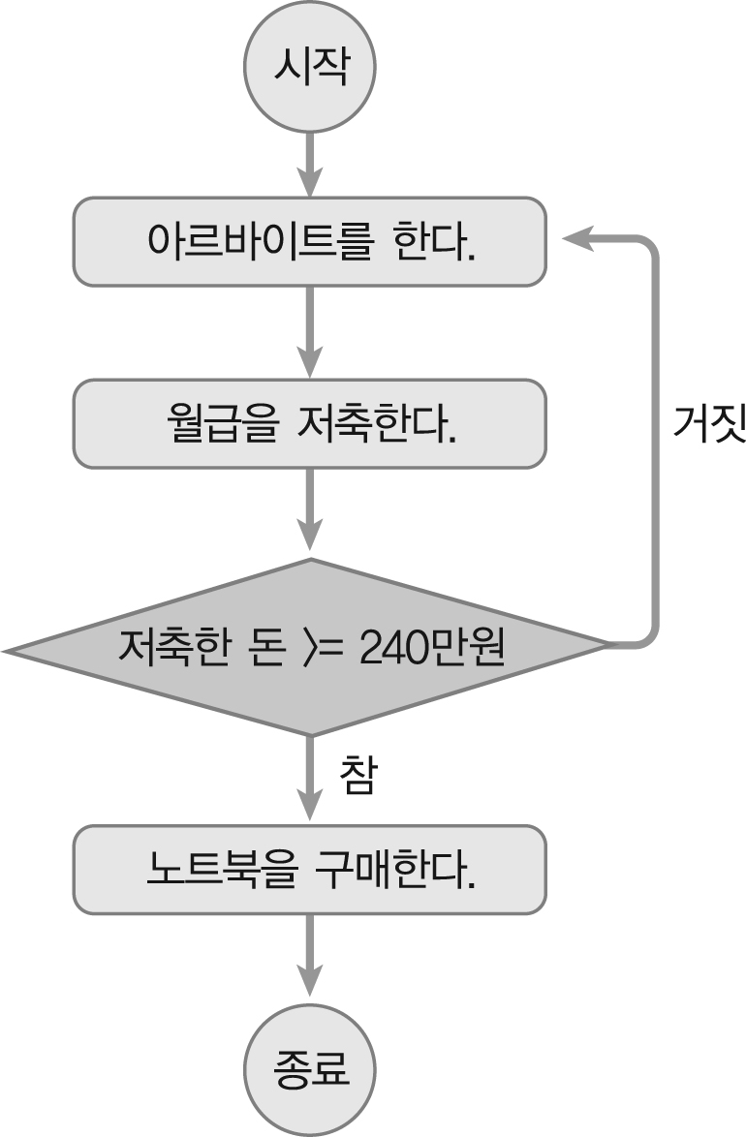
반복문을 배우기 전에…
‘‘대학생 정민은 최신 노트북을 사려고 아르바이트를 한다.’
필요한 돈은 240만원
아르바이트로 매달 50만원을 받아 저축
240만원이 모일 때 까지 반복해서 저축
노트북 구매 후 아르바이트 종료

Slide 5
7.1 반복문이란 (1/1)
반복문
어떤 행동을 반복적으로 수행하는 문장
반복문의 종류
while문
for문
do ~ while문

Slide 6
7.2 반복문을 만드는 방법1 – while 문

Slide 7
7.2 반복문을 만드는 방법1 – while문(1/9)
while문을 위해 배울 내용
① while문의 기본 문법
② while 무한 루프(무한 반복문)
③ 중첩 while문

Slide 8
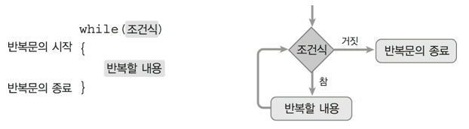
7.2 반복문을 만드는 방법1 – while문(2/9)
① while 문의 기본 문법
while 문의 의미
‘~하는 동안’
‘조건식’이 ‘참’인 동안 ‘반복할 내용’을 반복해라

Slide 9
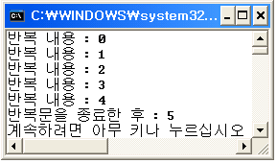
7.2 반복문을 만드는 방법1 – while문(3/9)---[7-1.c 실습]
#include <stdio.h>
int main(void)
{
int num=0;
while(num<5)
{
printf("반복 내용 : %d \n", num);
num++;
}
printf("반복문을 종료한 후 : %d \n", num);
return 0;
}

Slide 10
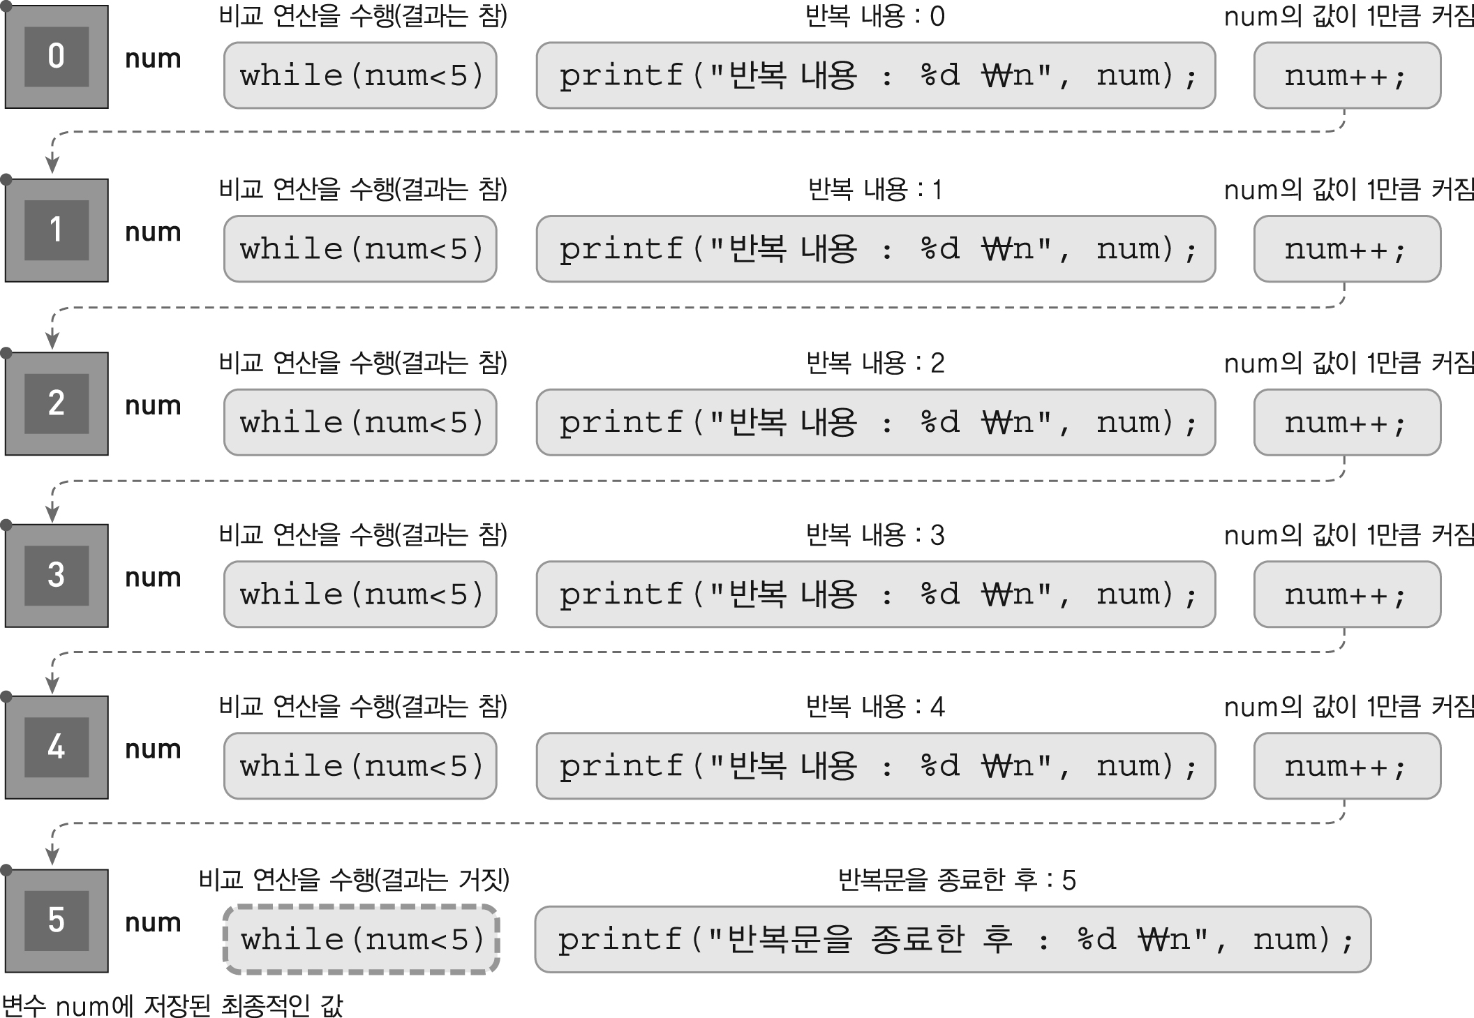
7.2 반복문을 만드는 방법1 – while문(4/9)---[7-1.c 분석]

Slide 11
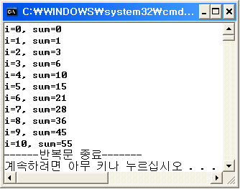
7.2 반복문을 만드는 방법1 – while문(5/9)---[7-2.c 실습]
#include <stdio.h>
int main(void)
{
int i=0, sum=0;
while(i<=10)
{
sum=sum+i;
printf("i=%d, sum=%d\n", i, sum);
i++;
}
printf("------반복문 종료-------\n");
return 0;
}

Slide 12
7.2 반복문을 만드는 방법1 – while문(6/9)---[7-3.c 실습]
② while 무한 루프(무한 반복문)
종료되지 않고 무한히 실행되는 반복문
#include <stdio.h>
int main(void)
{
int i=0;
while(1) // 무조건 참
{
printf("반복 횟수 : %d \n", i);
i++;
// if(i>10)
// break;
}
return 0;
}

Slide 13
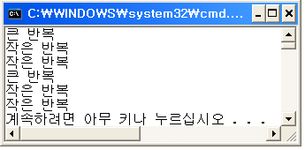
7.2 반복문을 만드는 방법1 – while문(7/9)
③ 중첩 while문 : ‘while문 내부에 또 다른 while문이 있는 것을 말한다.’
#include<stdio.h>
int main(void)
{
int i=0, j=0;
while(i<2)
{
printf("큰 반복 \n");
while(j<2)
{
printf("작은 반복 \n");
j++;
}
i++;
j=0;
}
return 0;
}

Slide 14
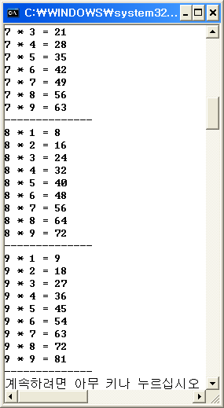
7.2 반복문을 만드는 방법1 – while문(8/9)---[7-4.c 실습]
#include <stdio.h>
int main(void)
{
int i=2; // 2단부터
int j=1; // 2*1에서 1의 의미로 초기화
int result=0; // 구구단의 결과 저장 변수
while(i<10) // 9단까지
{
while(j<10)
{
result=i*j;
printf("%d * %d = %d \n", i, j, result);
j++;
}
i++; // 단을 증가
j=1; // 단의 시작
printf("--------------\n");
}
return 0;
}

Slide 15
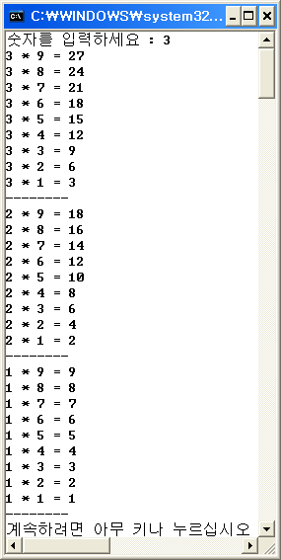
7.2 반복문을 만드는 방법1 – while문(9/9)---[7-5.c 실습]
#include <stdio.h>
int main(void)
{
int num=0, j=9, result=0;
printf("숫자를 입력하세요 : ");
scanf("%d", &num);
while(num>0)
{
while(j>0)
{
result=num*j;
printf("%d * %d = %d\n", num, j, result);
j--;
}
num--;
j=9;
printf("--------\n");
}
return 0;
}

Slide 16
7.3 반복문을 만드는 방법2 – for 문

Slide 17
7.2 반복문을 만드는 방법2 – for문(1/14)
for문을 위해 배울 내용
① for문의 기본 문법
② for 무한 루프(무한 반복문)
③ 중첩 for문
④ for문의 여러 가지 변형

Slide 18
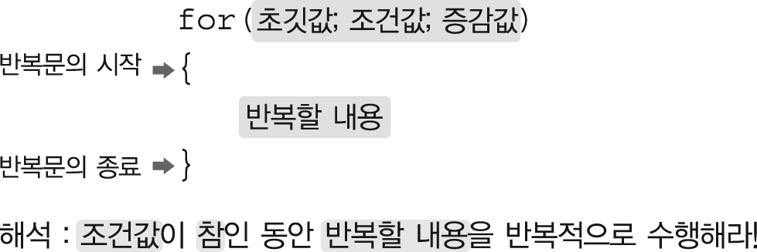
7.3 반복문을 만드는 방법2 – for문(2/14)
① for 문의 기본 문법
for 문의 의미
‘~하는 동안’
‘조건식’이 ‘참’인 동안 ‘반복할 내용’을 반복해라

Slide 19
7.3 반복문을 만드는 방법2 – for문(3/14)---[7-6.c 실습]
#include <stdio.h>
int main(void)
{
int num;
for(num=0; num<5; num++)
{
printf("반복 내용 : %d \n", num);
}
printf("반복문을 종료한 후 : %d \n", num);
return 0;
}

Slide 20
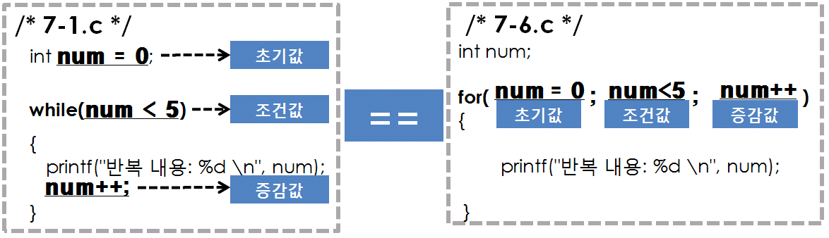
7.3 반복문을 만드는 방법2 – for문(4/14)
while 문과 for문의 비교
7-1.c 와 7-6.c를 비교

Slide 21
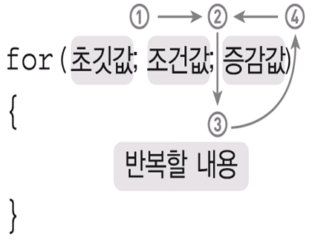
7.3 반복문을 만드는 방법2 – for문(5/14)
for 문의 실행 순서

Slide 22
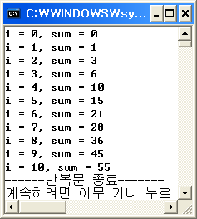
7.3 반복문을 만드는 방법2 – for문(6/14)---[7-7.c 실습]
#include <stdio.h>
int main(void)
{
int i, sum=0;
for(i=0; i<=10; i++)
{
sum=sum+i;
printf("i = %d, sum = %d\n", i, sum);
}
printf("------반복문 종료-------\n");
return 0;
}

Slide 23
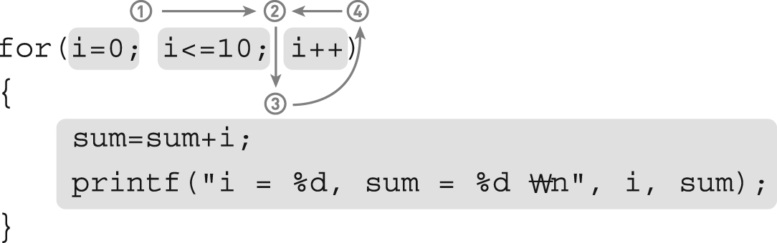
7.3 반복문을 만드는 방법2 – for문(7/14)---[7-7.c 분석]

Slide 24
7.3 반복문을 만드는 방법2 – for문(8/14)---[7-8.c 실습]
#include <stdio.h>
int main(void)
{
int num=0, i, result=0;
printf("숫자를 입력하세요 : ");
scanf("%d", &num);
for(i=1; i<10; i=i+2)
{
result=num*i;
printf("%d * %d = %d입니다. \n", num, i, result);
}
return 0;
}

Slide 25
7.3 반복문을 만드는 방법2 – for문(9/14)---[7-9.c 실습]
② for 무한 루프(무한 반복문)
종료되지 않고 무한히 실행되는 반복문
#include <stdio.h>
int main(void)
{
int i;
for(i=0; 1; i++)
{
printf("반복 횟수 : %d\n", i);
}
return 0;
}

Slide 26
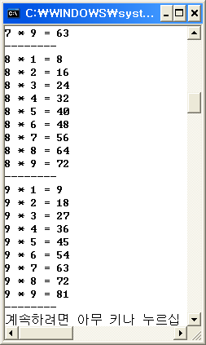
7.3 반복문을 만드는 방법2 – for문(10/14)---[7-10.c 실습]
③ 중첩 for문 : ‘for문 내부에 또 다른 for문이 있는 것을 말한다.’
#include <stdio.h>
int main(void)
{
int i, j;
int result=0; // 구구단의 결과 저장 변수
for(i=2; i<10; i++)
{
for(j=1; j<10; j++)
{
result=i*j;
printf("%d * %d = %d\n", i, j, result);
}
printf("--------\n");
}
return 0;
}

Slide 27
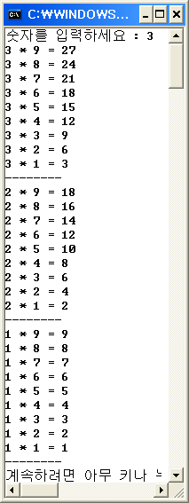
7.3 반복문을 만드는 방법2 – for문(11/14)---[7-11.c 실습]
#include <stdio.h>
int main(void)
{
int num, j=9, result=0;
printf("숫자를 입력하세요 : ");
scanf("%d", &num);
for( ; num>0; num--)
{
for(j=9; j>0; j--)
{
result=num*j;
printf("%d * %d = %d\n", num, j, result);
}
printf("--------\n");
}
return 0;
}

Slide 28
7.3 반복문을 만드는 방법2 – for문(12/14)---[7-13.c 실습]
④ for문의 여러 가지 변형
#include <stdio.h>
int main( )
{
int i=1, factorial=1;
for( ; i<=10; i++) // 초깃값이 없는 경우
{
factorial = factorial * i;
}
printf("1부터 10까지의 곱 : %d\n", factorial);
return 0;
}

Slide 29
7.3 반복문을 만드는 방법2 – for문(13/14)---[7-14.c 실습]
#include <stdio.h>
int main( )
{
int i, factorial=1;
for(i=1; ; i++) // 조건값이 없는 경우
{
factorial=factorial*i;
if (i>10)
break; // 무한 반복문을 탈출하기 위한 break 문
}
printf("1부터 10까지의 곱 : %d\n", factorial);
return 0;
}

Slide 30
7.3 반복문을 만드는 방법2 – for문(14/14)---[7-15.c 실습]
#include <stdio.h>
int main( )
{
int i, factorial=1;
for(i=1; i<=10; ) // 증감값이 없는 경우
{
factorial=factorial*i;
i++; // 증감값을 여기에…
}
printf("1부터 10까지의 곱 : %d\n", factorial);
return 0;
}

Slide 31
7.4 반복문을 만드는 방법3 – do ~ while 문

Slide 32
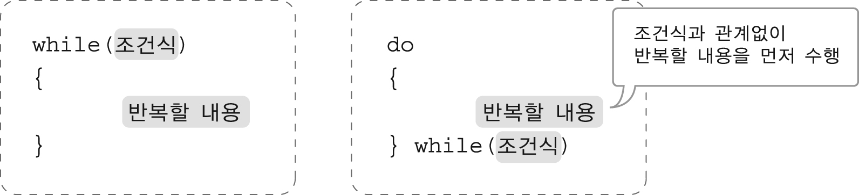
7.4 반복문을 만드는 방법 3 – do~while 문 (1/2)
do ~ while 문
‘while 문과 for문에 비해 사용 빈도가 적다.’
while 문과 do~while 문 비교
while 문: ‘조건이 만족하지 않으면 반복할 내용을 실행하지 않는다.’
do~while 문: ‘최소한 한번은 반복할 내용을 실행한다. ‘

Slide 33
7.4 반복문을 만드는 방법3 – do~while문(2/2)---[7-16.c 실습]
#include <stdio.h>
int main( )
{
int num=10;
do
{
printf("%d", num);
num++;
}while(num<10);
printf("\n **while 문을 종료합니다.** \n");
return 0;
}

Slide 34
공부한 내용 떠올리기
반복문의 의미
while 문, for 문, do~while 문을 이용해 반복문을 만드는 방법
do~while 문과 while 문의 차이
무한 루프(무한 반복문)
중첩 반복문을 사용하는 방법

